Slide 1
Разработка Контрольно-оценочных средств (КОС) для квалификационного экзамена по профессиональному модулю
Составитель: Зарайская Е.А., зам. директора по МР
ГПОУ «Усинский политехнический техникум»

Slide 2
ППССЗ- программа подготовки специалистов среднего звена
ППКРС- программа подготовки квалифицированных рабочих и служащих

Slide 3
Структура ППССЗ и ППКРС
ППССЗ |  | ППКРС
Циклы | Присваиваемая квалификация, разряд | Циклы | Присваиваемая квалификация, разряд
ОДБ | - | ОДБ | -
ПЦ: |  | ПЦ:
ОП дисциплины | - | ОП дисциплины | -
ПМ 01……… ПМ 02……… ПМn……….. ПМ .. Выполнение работ по одной или нескольким профессиям, должностям служащего | - - - Свидетельство о профессии, должности служащего | ПМ 01……… ПМ 02……… ПМn………. | Свидетельство о профессии, должности служащего Свидетельство о профессии, должности служащего Свидетельство о профессии, должности служащего

Slide 4
Профессиональный модуль-
законченная единица ППССЗ/ППКРС, предусматривающая подготовку обучающихся к осуществлению определенной совокупности трудовых функций и формирующая ряд общих и профессиональных компетенций, сопровождаемая контролем практических навыков, умений и знаний на выходе.

Slide 5
Структура ПМ
ПМ 01………………………………… | Форма ПА
 | Квалификационный экзамен
МДК 01.01……………………………………… МДК 01.02…………………………………… МДК n………………………………………… | Дифзачет/экзамен Дифзачет/экзамен Дифзачет/экзамен
УП | Дифзачет
ПП | Дифзачет

Slide 6
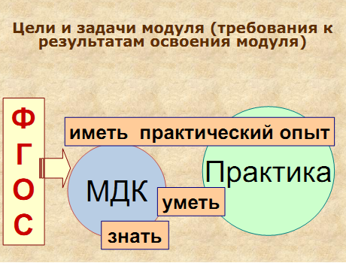

Slide 7
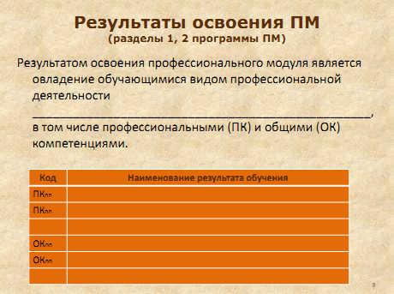

Slide 8
4.3. Обучающийся по профессии 220703.03 Электромонтер охранно-пожарной сигнализации готовится к следующим видам деятельности:
4.3.1. Определение мест установки оборудования, аппаратуры и приборов охранной, тревожной, пожарной и охранно-пожарной сигнализации.
4.3.2. Выполнение работ по установке и монтажу оборудования, аппаратуры и приборов охранной, тревожной, пожарной и охранно-пожарной сигнализации.
4.3.3. Эксплуатация смонтированного оборудования, систем и комплексов охранной, тревожной, пожарной и охранно-пожарной сигнализации.
4.3.4. Диагностика и мониторинг систем и комплексов охранной, тревожной, пожарной и охранно-пожарной сигнализации.
4.3.5. Обслуживание источников основного и резервного электропитания.

Slide 9
Вид профессиональной деятельности (ВПД)- совокупность трудовых функций, требующих обязательной профессиональной подготовки, рассматриваемых в контексте определенной сферы и применения, характеризующейся специфическими объектами, условиями, инструментами, характером и результатами труда.
Профессиональная компетенция (ПК) – способность успешно действовать на основе умений, знаний и практического опыта при выполнении задания, решении задачи профессиональной деятельности.
Общая компетенция (ОК)– способность успешно действовать на основе практического опыта, умений и знаний при решении задач общих для многих видов деятельности.

Slide 10
Пример формирования ПК (ФГОС «Электромонтер охранно-пожарной сигнализации»)
ВПД: 4.3.1.Определение мест установки оборудования, аппаратуры и приборов охранной, тревожной, пожарной и охранно-пожарной сигнализации
ПК 1.1. | Определять места установки датчиков, извещателей, оповещателей, сигнализаторов, расширителей, изоляторов короткого замыкания (КЗ), релейных модулей, пультов управления, приборов приемно-контрольных, контрольных панелей систем охранно-пожарной сигнализации (ОПС).
ПК 1.2. | Определять места установки датчиков, релейных модулей, контроллеров, модулей пожаротушения и сигнально-пусковых устройств систем пожаротушения.
ПК 1.3. | Определять места установки датчиков, клапанов, контроллеров, релейных модулей исполнительных устройств инженерной автоматики.
ПК 1.4. | Определять места установки телекамер, кронштейнов, поворотных устройств, мультиплексоров и мониторов систем охранного телевидения.
ПК 1.5 | Определять места установки считывателей, контроллеров и исполнительных устройств системы контроля и управления доступом (СКУД).

Slide 11
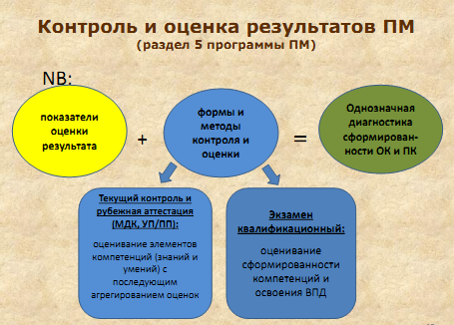

Slide 12
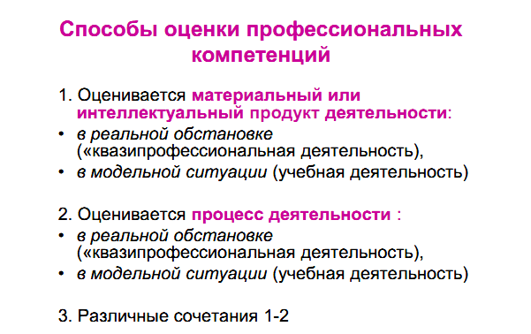

Slide 13
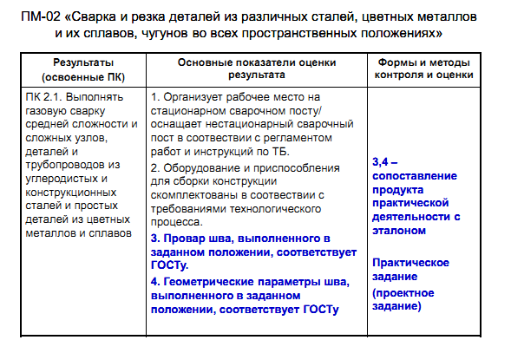

Slide 14
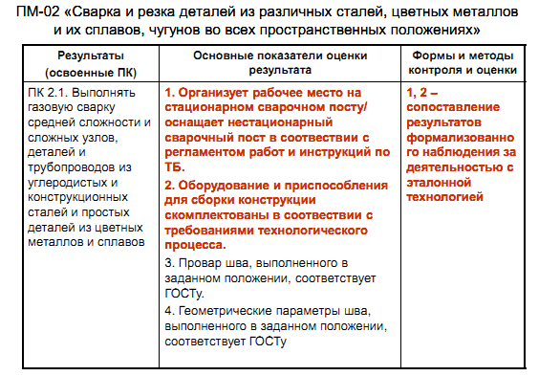

Slide 15
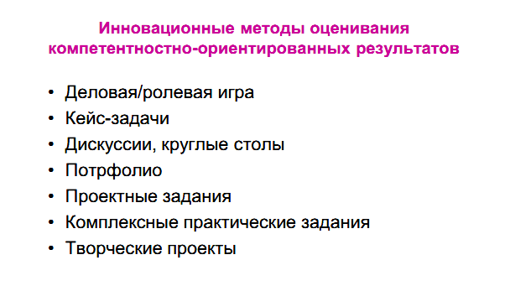

Slide 16
Контрольно-оценочные средства (КОС) – совокупность контрольных и оценочных средств и материалов, позволяющих проверить сформированность компетенций в процессе освоения ППССЗ/ППКРС.

Slide 17
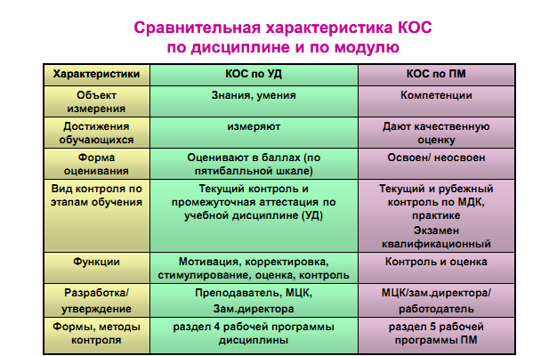

Slide 18
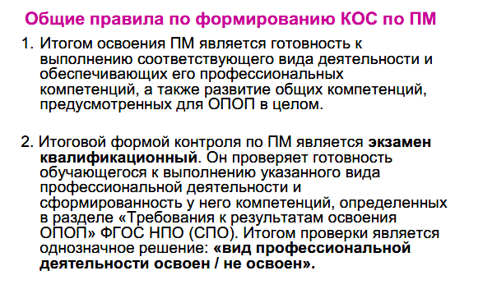

Slide 19
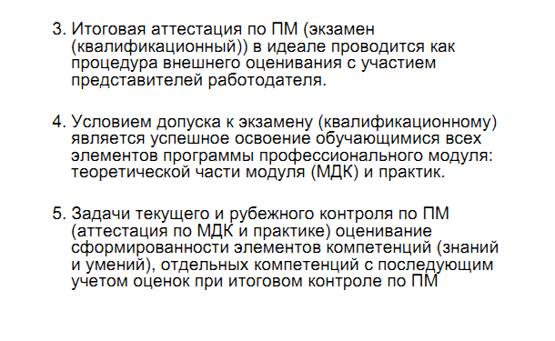

Slide 20
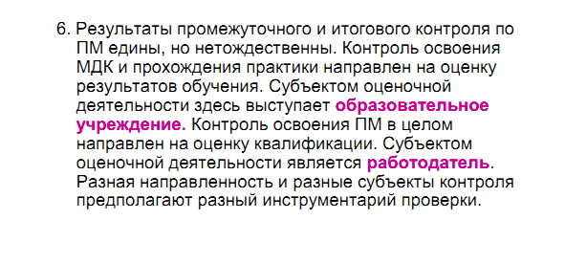

Slide 21
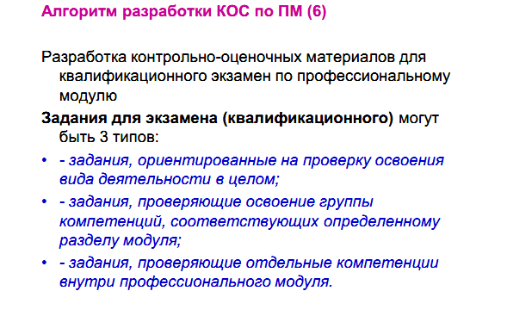

Slide 22
Форма проведения экзамена (квалификационного)
выполнение оценочный заданий,
выполнение и защита курсового проекта,
защита проектного задания по производственной практике
защита портфолио

Slide 23
Типы контрольно-оценочных заданий (практико-ориентированных, комплексных, контекстуальных) для оценки результатов освоения ПМ
Тип | Сущность | Варианты, разновидности | Примеры
«Проект» | Изготовление готового продукта ¹ | Практико-ориентированный проект | Изготовление действующей модели механизма.
 |  | Творческий проект | Разработка методики профилактики заболевания.
[
Итоговая аттестация может представлять собой оценку ранее выполненного проекта, включая: 1) оценку портфолио проекта, иллюстрирующего ход работ; 2) оценку качества продукта; 3) оценку защиты проекта, включая ответы на вопросы.

Slide 24
Тип | Сущность | Варианты, разновидности | Примеры
«Конструктор» | Сборка (разборка) целого из отдельных элементов. | Задание с избыточным набором элементов. | «Конструктор»
Тип | Сущность | Варианты, разновидности | Примеры
«Роль» | Демонстрация профессиональной деятельности в роли специалиста. | «Полевой» вариант. Имитационно-игровой вариант. | «Сдача зачёта у постели больного». Групповая имитационная игра, включающая роли всех участников технологического процесса.

Slide 25
Тип | Сущность | Варианты, разновидности | Примеры
«Исследование» | Выявление проблемы, закономерности, тренда, предполагающее самостоятельную работу с источниками информации² | Научное исследование Технологическое исследование | Прогнозирование развития ситуации Диагностика технического средства с определением поломки (дефекта).
² Итоговая аттестация может представлять собой оценку ранее выполненного исследования включая: 1) оценку отчёта о проведённом исследовании; 2) оценку выводов; 3) оценку защиты исследования, включая ответы на вопросы

Slide 26
Тип | Сущность | Варианты, разновидности | Примеры
«Ситуация» | Формирование предложений в рамках профессиональной деятельности для разрешения определённой проблемной ситуации. | «Метод кейсов». | Предложить оптимальный путь разрешения педагогической проблемы в школе.

Slide 27
Задание, предназначенное для экзамена квалификационного по ПМ, по возможности, должно обеспечивать комплексную проверку профессиональных и общих компетенций.
Перед началом формирования заданий целесообразно сгруппировать близкие по содержанию общие и профессиональные компетенции, которые возможно проверить одним практическим заданием.
Например,
ОК1+ПК2+ ПК3=Показатели и критерии оценки результата

Slide 28
После группировки компетенций и уточнения показателей продумайте:
какая форма проведения экзамена (квалификационного) будет предпочтительней по данному ПМ
Типовые задания должны носить компетентностноориентированный, комплексный характер
Разработка типовых заданий должна сопровождаться установлением критериев для их оценивания. Совокупность оценочных критериев может быть оформлена как экспертный лист.

Slide 29
Формулировка типовых заданий должна включать:
- требования к условиям их выполнения (место выполнения – учебная \ производственная практика или непосредственно экзамен (квалификационный); - - время, отводимое на выполнение задания, необходимость наблюдения за процессом выполнения задания, источники, которыми можно пользоваться и др.).
Выбор условий зависит и от того, какой тип доказательства того, что результат достигнут обучающимся, считается достоверным.

Slide 30
Оценка может осуществляться на основе различных видов доказательств:
Прямое доказательство – экзаменатор может его услышать или увидеть: наблюдать деятельность; оценить качество продукта; получить ответ на вопросы.
Косвенное доказательство:
а) Свидетельское показание (непосредственное или документированное).
б) Смоделированная ситуация. Варианты: ситуации, когда вопросы техники безопасности и здоровья не позволяют экзаменуемому ставить под угрозу своё здоровье и жизнь; ситуации, когда требуется справиться с непредвиденными ситуациями, которые не могут оцениваться в естественных рабочих условиях; ситуации, где экзаменуемый не может раскрыть информацию, исходя из соображений конфиденциальности и др.

Slide 31
Подготовка и защита проекта как тип задания используется в тех случаях, когда оценивание освоения вида деятельности в рамках ПМ, невозможно обеспечить в режиме «здесь и сейчас». При этом проект может обеспечить оценку всех или большинства компетенций, относящихся к ПМ.
Его содержание должно быть связано с целевым заказом работодателей, опираться на опыт работы на практике, отражать уровень освоения закрепленных за модулем компетенций. Тематика проекта должна быть актуальной, учитывающей современное состояние и перспективы развития.
Проект всегда предусматривает публичную защиту: необходимо сформулировать требования не только к его оформлению, но и к защите. Это позволит проверить сформированность общих компетенций студента

Slide 32
Макет КОС

